Slide 1
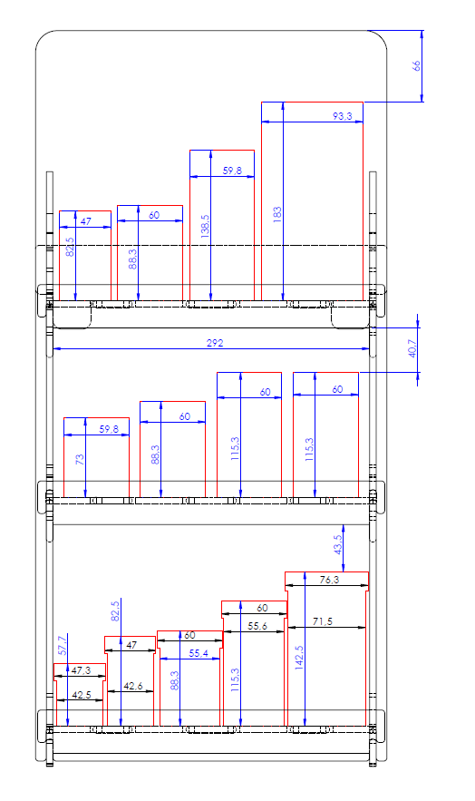
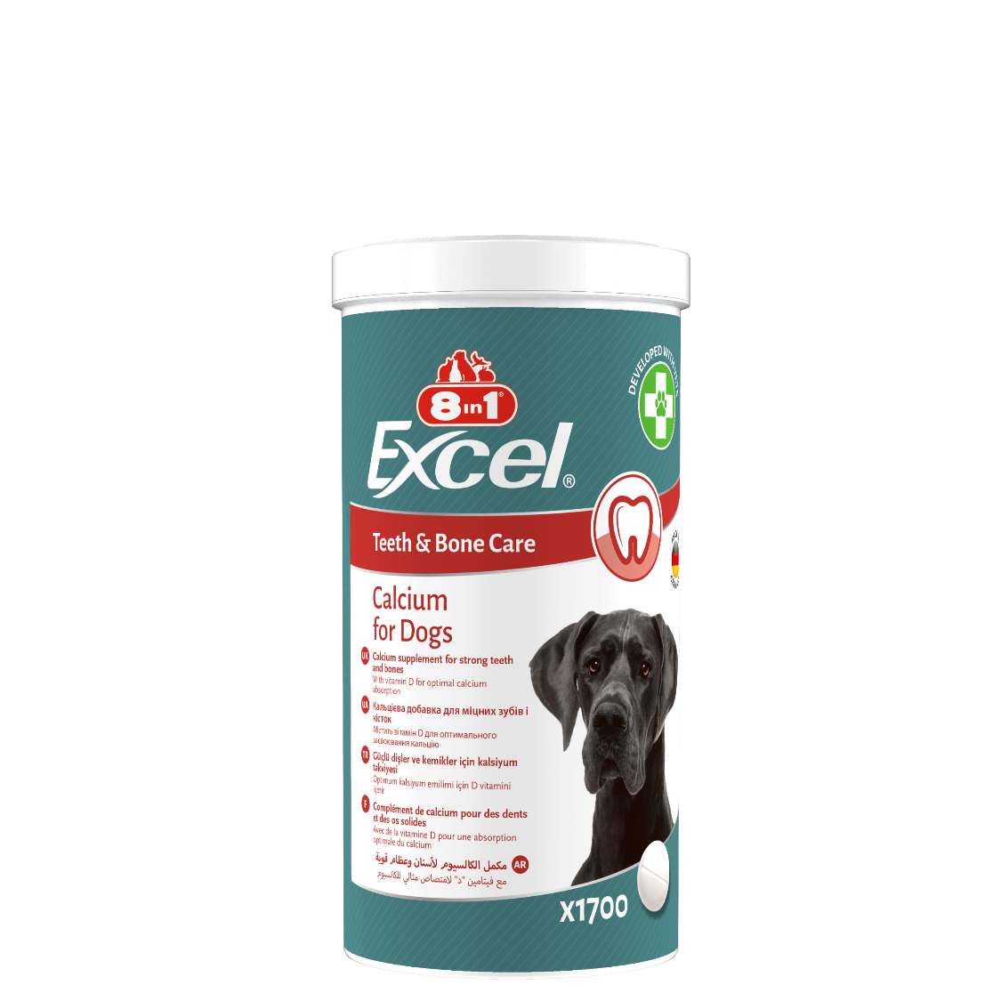
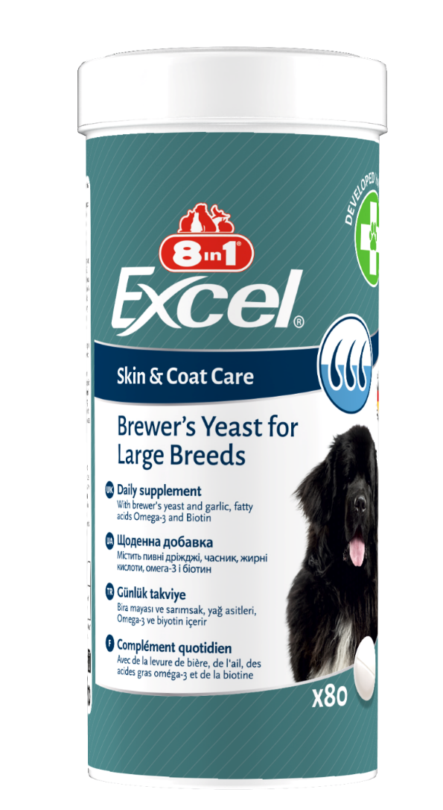
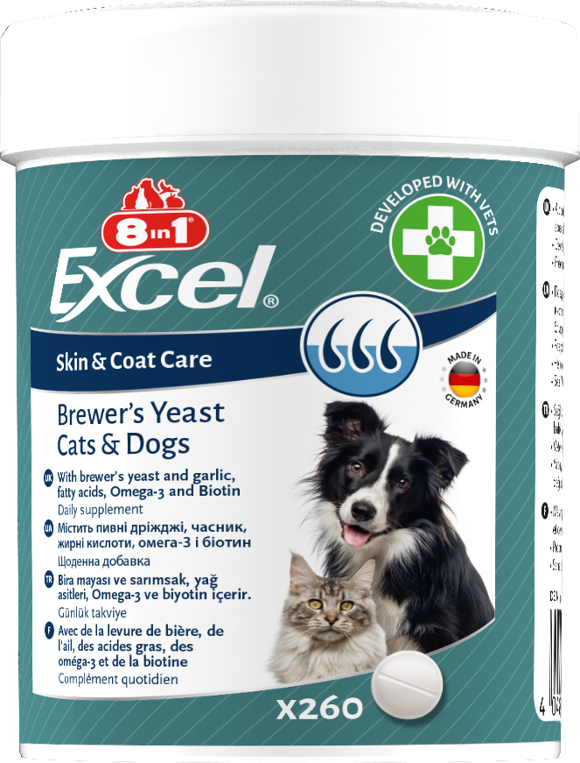
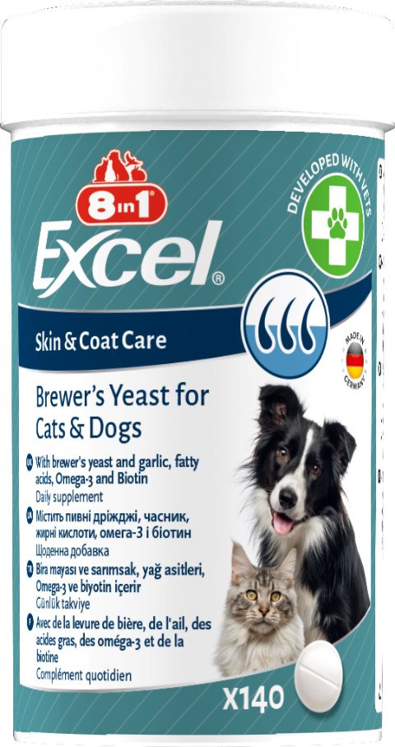
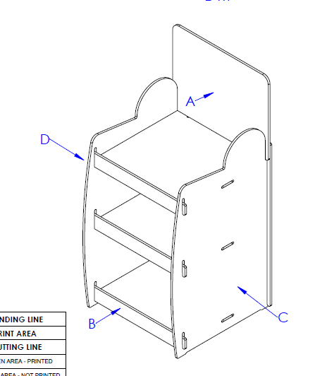

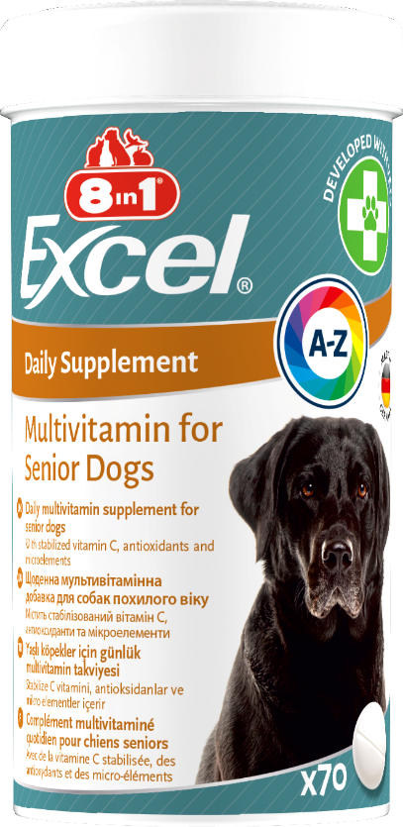
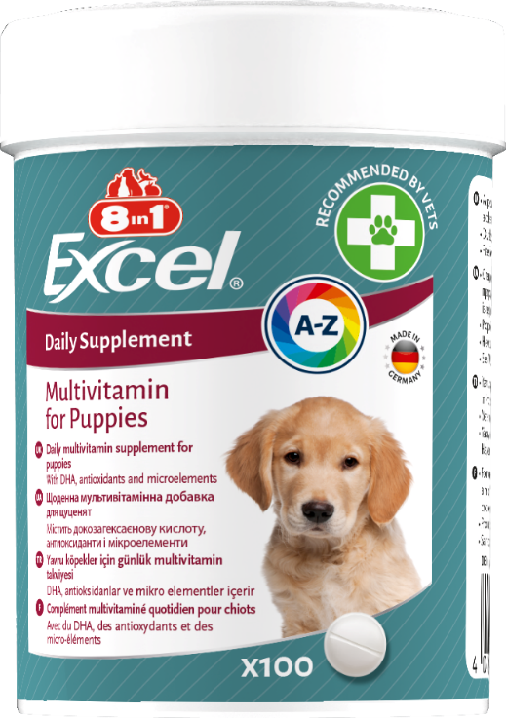
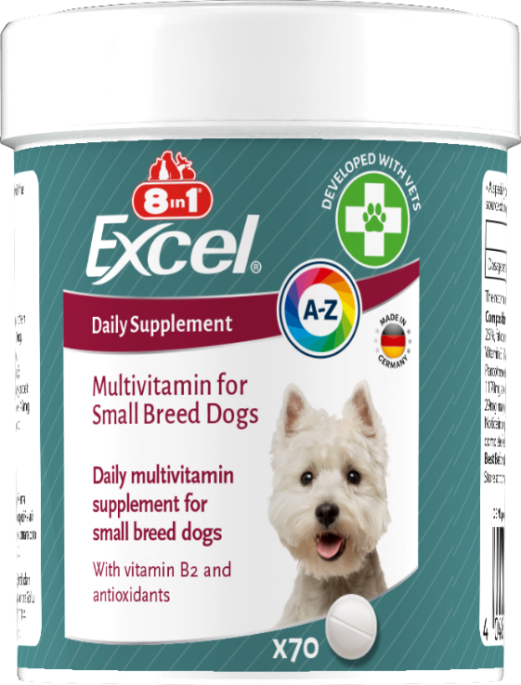


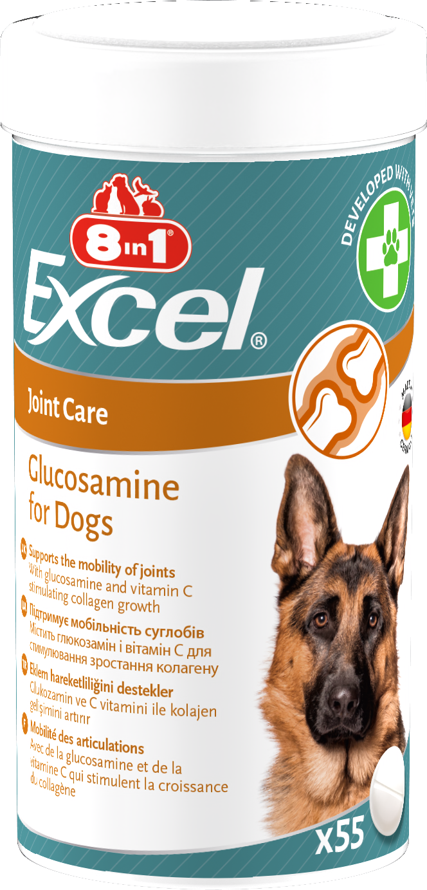
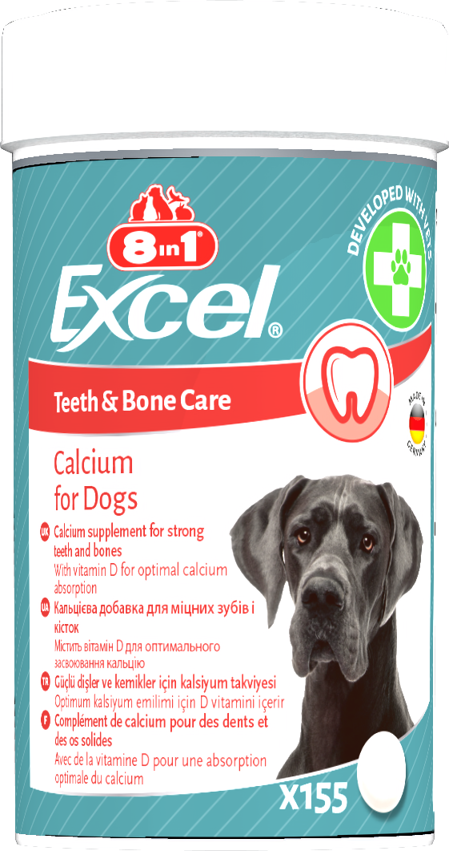
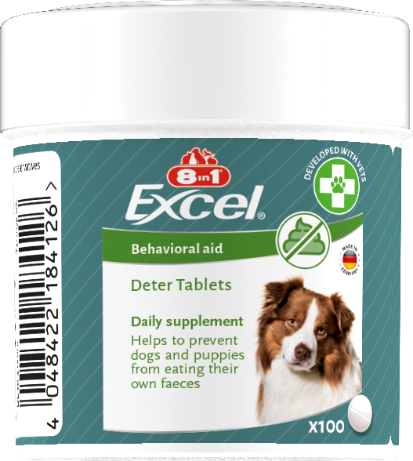
По нашим подсчетам каждый минимум три ряда на кажлрй полке в глубину поместится.

Slide 2
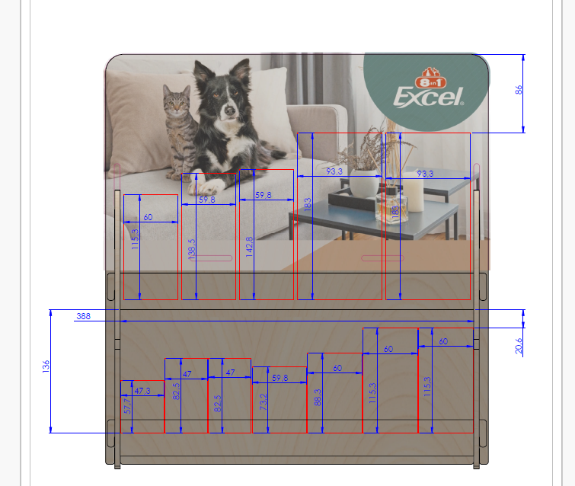
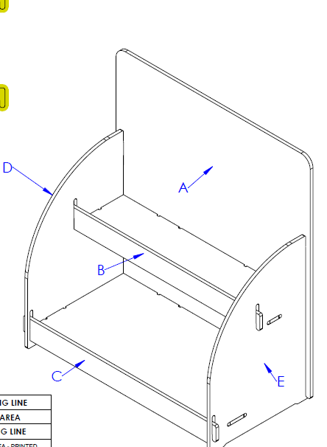
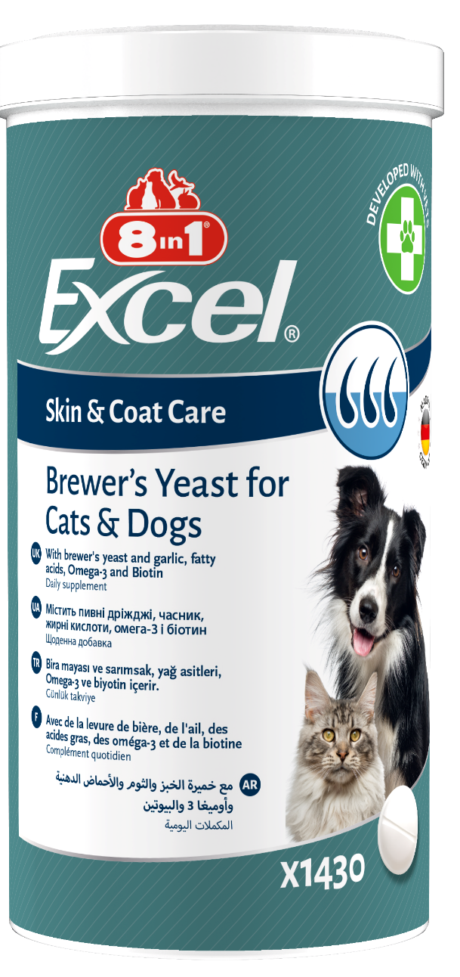

По нашим подсчетам нижняя полка вмещает три ряда, верхняя – один ряд.

Slide 3
Размеры баночек
 | Facing in mm | Depth in mm | Height in mm
8in1 Excel Brewer's Yeast 260TB 24 RU | 60 | 60 | 87 | 185 ml
8in1 Excel Multi Vit. Puppy 100TB 24 RU | 60 | 60 | 87 | 185 ml
8in1 Excel Multi Vit. Adult 70TB 48 RU | 60 | 60 | 117 | 250 ml
8in1 Excel Multi Vit. Senior 70TB 48 RU | 60 | 60 | 117 | 250 ml
8in1 Excel Brewer's Yeast 140TB 36 RU | 47 | 47 | 82 | 100 ml
8in1 Excel Brewer's Yeast l.b. 80TB 24RU | 60 | 60 | 138 | 300 ml
8in1 Excel Multi Vit. s.b. 70TB 48 RU | 60 | 60 | 75 | 150 ml
8in1 Excel Calcium 155TB 36 RU | 47 | 47 | 82 | 100 ml
8in1 Excel Glucosamine 55TB 12 RU | 60 | 60 | 117 | 250 ml
8in1 Excel Glucosamine 110TB 12 RU | 77 | 77 | 143 | 500 ml
8in1 Excel Calcium 1700TB 6 RU | 90 | 90 | 180 | 1000 ml
8in1 Excel Brewer's Yeast 780TB 12 RU | 77 | 77 | 143 | 500 ml
8in1 Excel Brewer's Yeast 1430TB 6 RU | 90 | 90 | 180 | 1000 ml
8in1 Excel Deter Coprophagia 100TB 72 RU | 47 | 47 | 60 | 66 ml
8in1 Excel Glucosamine+MSM 55TB 12 RU | 60 | 60 | 117 | 250 ml

